Slide 1


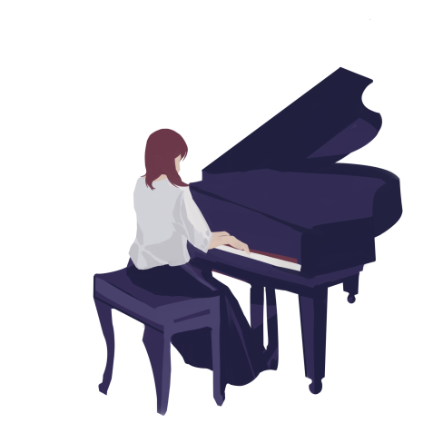

TRƯỜNG TIỂU HỌC ÁI MỘ A QUẬN LONG BIÊN
ÂM NHẠC LỚP 5
GV: Đào Thị Thu Huyền

Slide 2
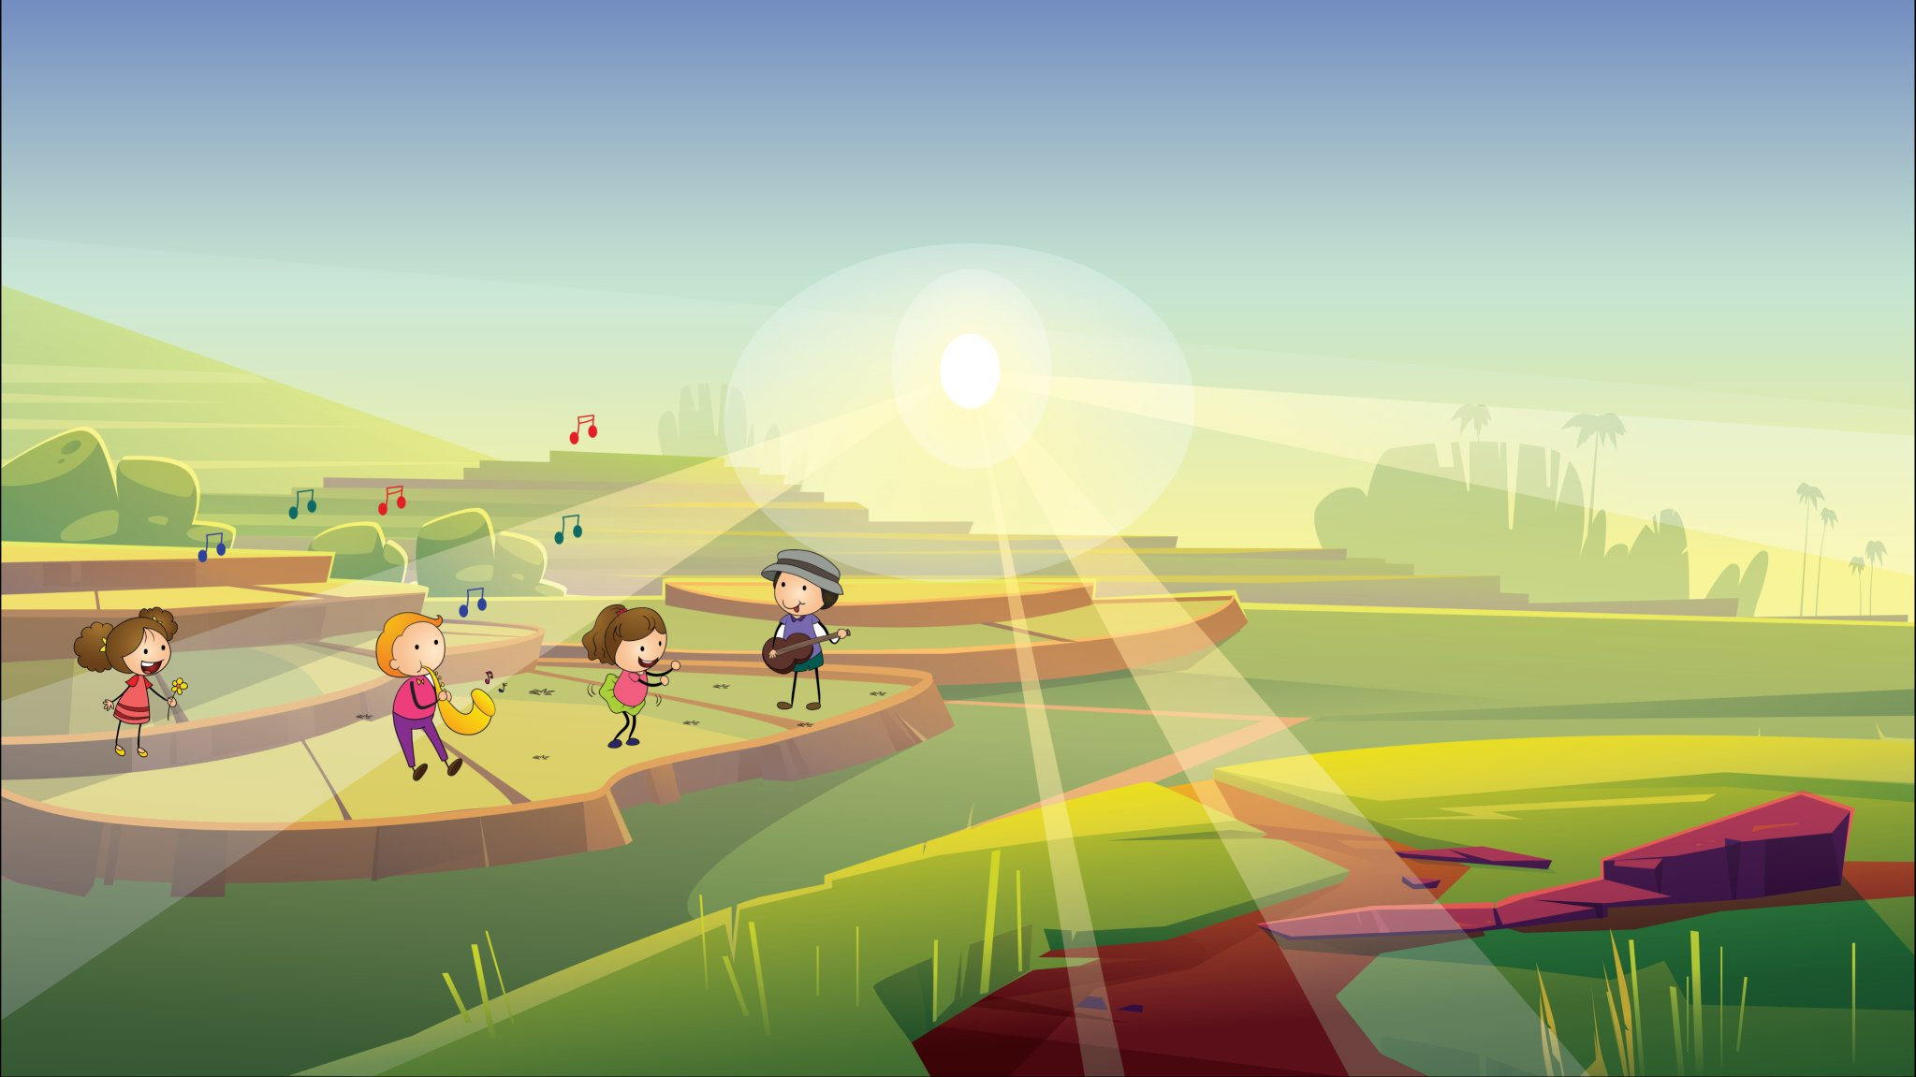
ÂM NHẠC
TIẾT 18
TẬP BIỂU DIỄN

Slide 3
BÀI HÁT
Reo vang bình minh

Slide 4


Slide 5
BÀI HÁT
Con chim hay hót

Slide 6


Slide 7
BÀI HÁT
ƯỚC MƠ

Slide 8


Slide 9
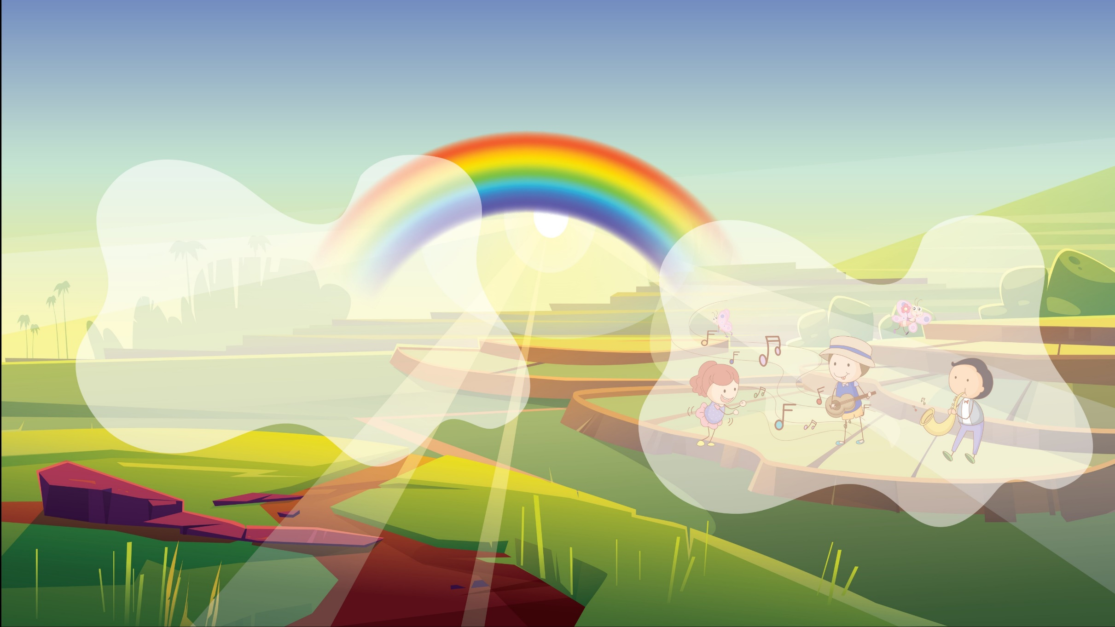
CỦNG CỐ, DẶN DÒ
Tập biểu diễn các bài hát đã học.

Slide 10
CÔ CHÚC CÁC CON CHĂM NGOAN,
HỌC TẬP TỐT.

